Slide 1
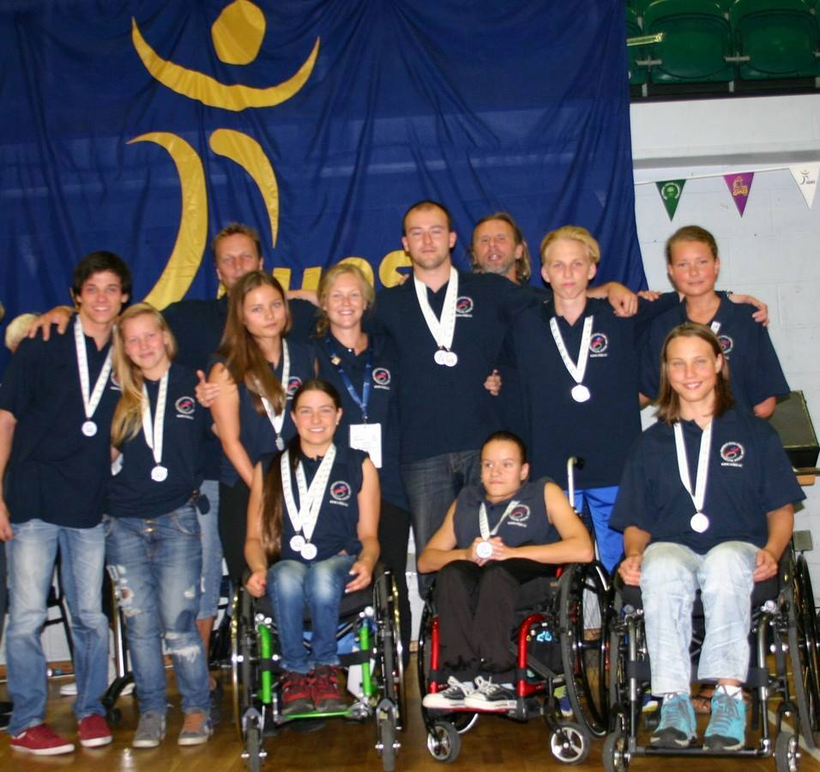
Jedu.cz|Individuální fundraising 2.0 – jak na to?

Slide 2
Jedu.cz| Mistrovství ČR v autostopu
12 smíšených posádek 15. 6. ráno z Prahy do Athén a zpět
Technika GPS lokátorů umožní online sledovat jednotlivé závodníky
O vítězi nerozhoduje pouze rychlost
Druhou částí hodnocení je podpora publika, které bude zasílat dárcovské SMS
Výtěžek z DMS bude použit pro účast hendikepovaných mladých sportovců na Světových hrách juniorů IWAS

Slide 3

Jedu.cz| Jak na to?
12 posádek
12 DMS hesel
Online počítadlo
S podporou Fóra dárců
Pozn.: Text poznamky

Slide 4
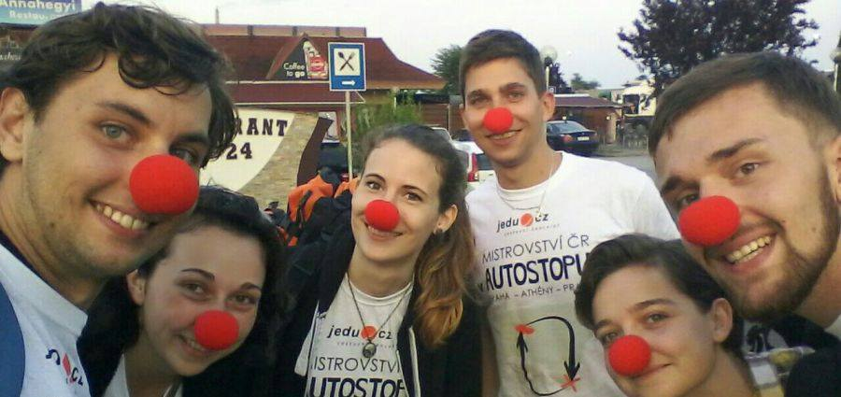
Jedu.cz

Slide 5
Jedu.cz| Časový plán
Start závodu 15.6.
Konec závodu 26.6.
Vyhodnocení nejrychlejší a nejvýkonnější posádky
Předání finančního příspěvku Českému svazu tělesně postižených sportovců

Slide 6
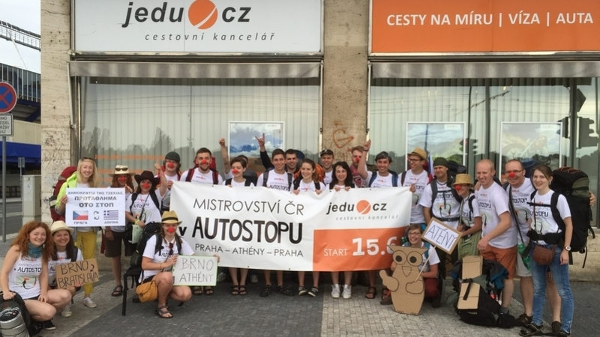
Propagace
Web Konto Bariéry a Jedu.cz
Facebook
Radio - ČRo
ČT, Prima, TV Barrandov
Tisk

Slide 7
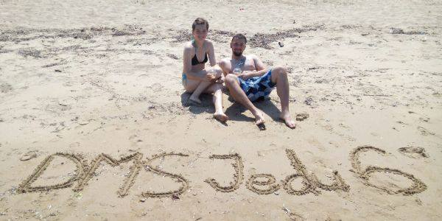
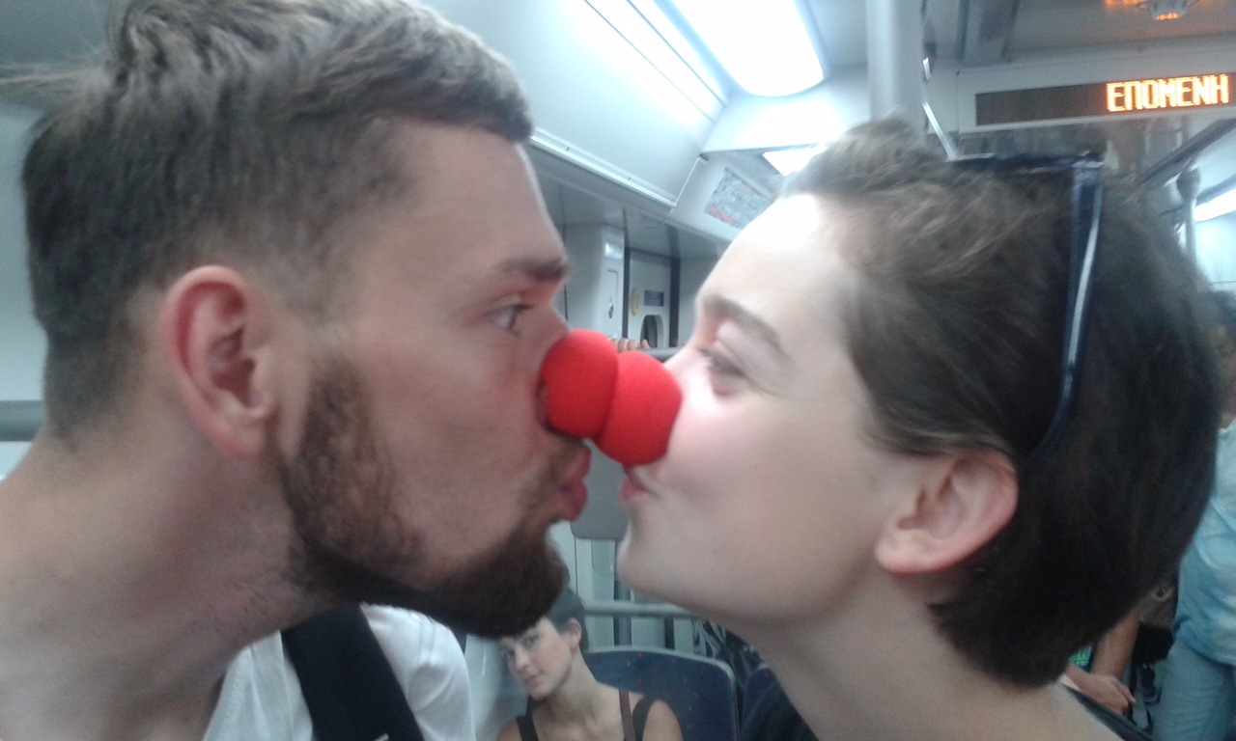
Jedu.cz| Boj o hlasy
Popis obrázku

Slide 8
CÍL
Podpořit zdravé soutěžení mezi účastníky závodu
Podpořit handicapované sportovce
Podpořit dárcovství formou DMS
Popis obrázku
Popis obrázku

Slide 9
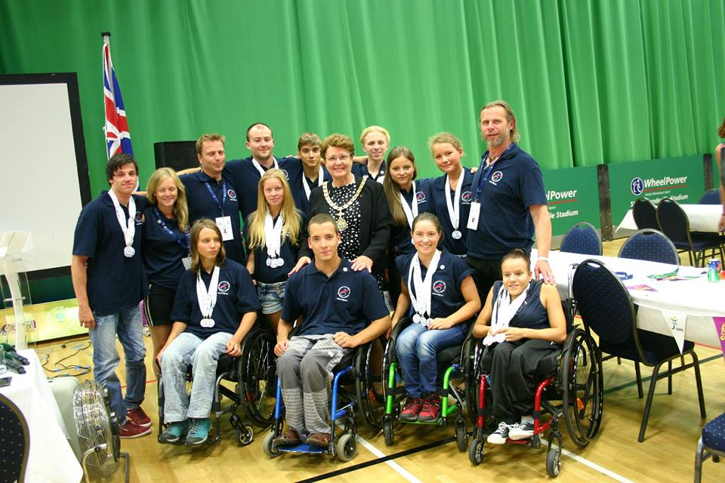
Děkujeme za podporu
Přispějeme na účast juniorského týmu Českého svazu tělesně postižených sportovců na 11. Světových hrách juniorů IWAS (Mezinárodní sportovní federace vozíčkářů a amputářů). Konají se od 2. do 8. července 2015 v holandském Stadskanaalu.
Her se zúčastní celkem 14 handicapovaných sportovců - plavců - se 4 členy realizačního týmu. Nejmladší členkou výpravy je dvanáctiletá Anežka, nejstarším reprezentantem je dvaadvacetiletý Milan.

Slide 10
Julie Růžičková
Nadace Charty 77 | Konto Bariéry
Melantrichova 5, 110 00 Praha 1
T +420 224 214 452
Julie.ruzickova@bariery.cz
www.kontobariery.cz
Č.ú. 17 111 444/5500

